Slide 1
第五章
解线性方程组的直接方法
计算方法
—— 矩阵三角分解法

Slide 2
本讲内容
一般线性方程组
LU 分解与 PLU 分解
对称正定线性方程组
平方根法－－Cholesky 分解
对角占优三对角线性方程组
追赶法

Slide 3
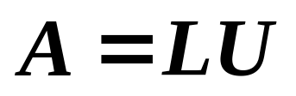
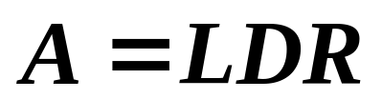
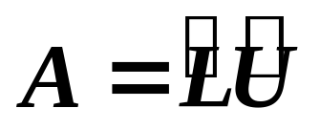
LU 分解
矩阵的三角分解
将一个矩阵分解成结构简单的三角形矩阵的乘积
矩阵的 LU 分解
矩阵的 LDR 分解
克洛脱 (Crout) 分解

Slide 4
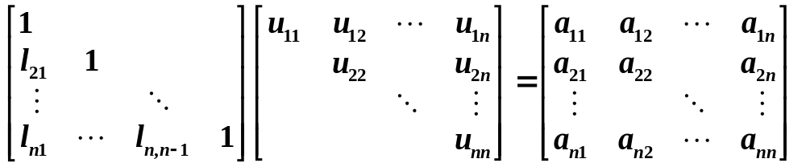

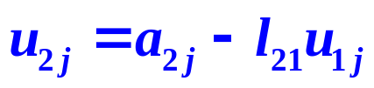
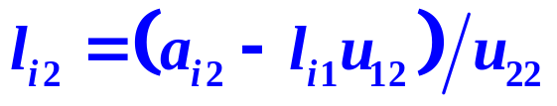
计算 LU 分解
利用矩阵乘法直接计算 LU 分解
L × U = A
比较等式两边的第一行得：
u_{1j} = a_{1j}
( j = 1,…, n )
U 的第一行
比较等式两边的第一列得：
( i = 2,…, n )
L 的第一列
比较等式两边的第二行得：
( j = 2,…, n )
U 的第二行
比较等式两边的第二列得：
( i = 3,…, n )
L 的第二列

Slide 5
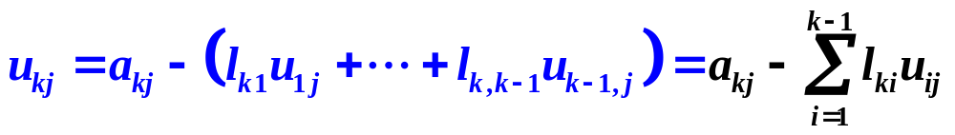
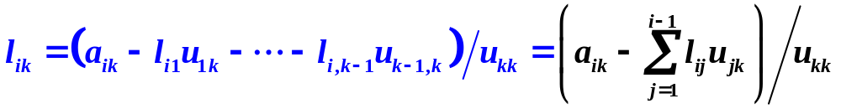
计算 LU 分解
第 k 步：此时 U 的前 k-1 行和 L 的前 k-1 列已经求出
比较等式两边的第 k 行得：
( j = k, …, n )
比较等式两边的第 k 列得：
( i = k+1, …, n )
直到第 n 步，便可求出矩阵 L 和 U 的所有元素。

Slide 6
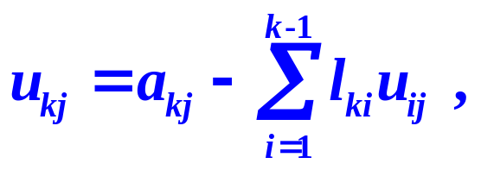
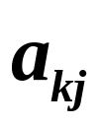
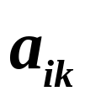
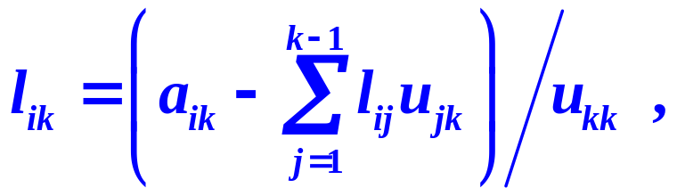
LU 分解算法
算法 ：(LU 分解 )
for k = 1 to n
运算量：(n³ - n)/3
j = k, …, n
i = k+1, …, n
end
Matlab程序参见：ex51.m
为了节省存储空间，通常用 A 的绝对下三角部分来存放 L (对角线元素无需存储)，用 A 的上三角部分来存放 U

Slide 7
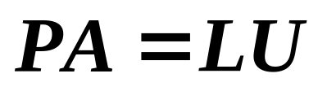
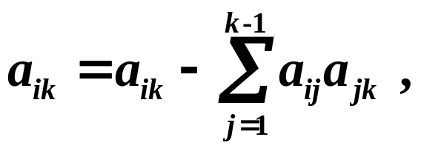
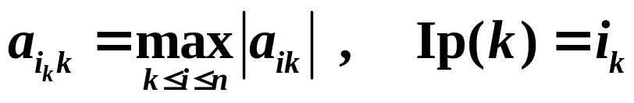
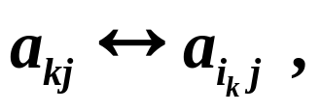
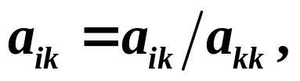
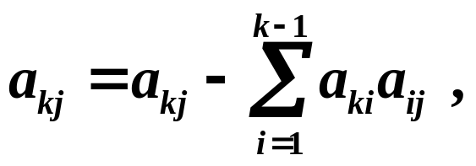
PLU 分解
矩阵的 PLU 分解
for k = 1 to n
i = k, k+1, …, n
j = 1, 2, …, n
i = k+1, …, n
j = k+1, …, n
end
Matlab程序：上机练习

Slide 8
Cholesky 分解
对称正定矩阵的三角分解－－Cholesky 分解
定理：设 A 是对称矩阵，若 A 的所有顺序主子式都不为 0，则 A 可唯一分解为
其中 L 为单位下三角阵，D 为对角矩阵
A = LDL^{T}
定理：（Cholesky分解）若 A 对称正定，则 A 可唯一分解为
其中 L 为下三角实矩阵，且对角元素都大于 0
A = LL^{T}

Slide 9
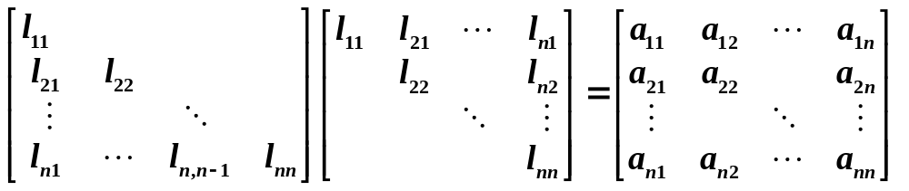
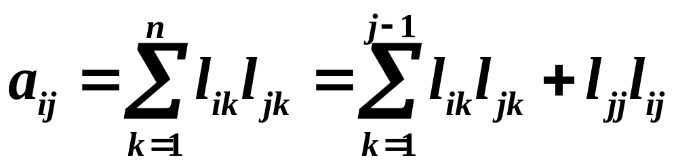
计算 Cholesky 分解
Cholesky 分解的计算
直接比较等式两边的元素
计算公式

Slide 10
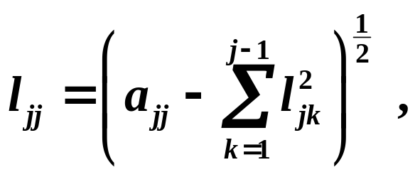
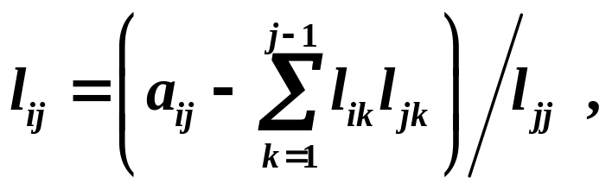
Cholesky 分解算法
算法 ：(Cholesky 分解 )
for j = 1 to n
end
i = j +1, …, n

Slide 11
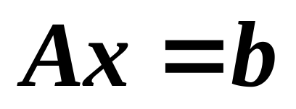
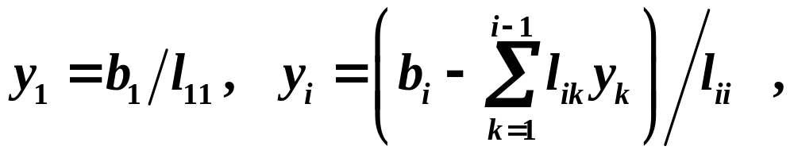
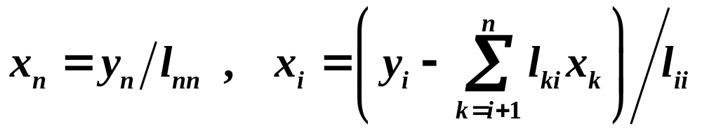
平方根法
A 对称正定
算法 ：(解对称正定线性方程组的平方根法 )
计算 A 的 Cholesky 分解
解方程：Ly = b 和 L^{T}x = y
i = 2, 3, …, n
i = n-1, …, 2, 1

Slide 12
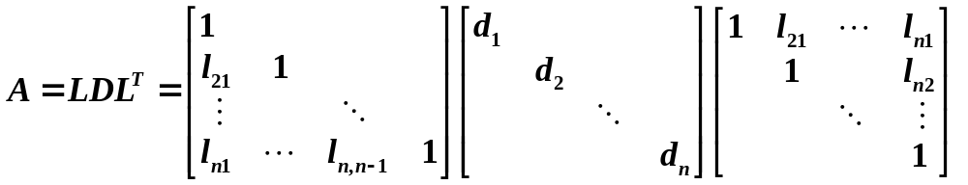
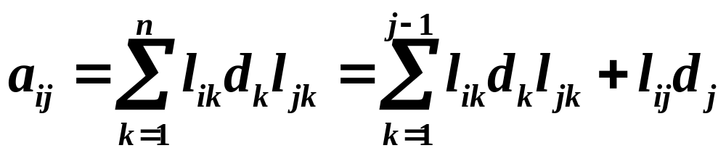
改进的 Cholesky 分解
改进的 Cholesky 分解
计算公式

Slide 13
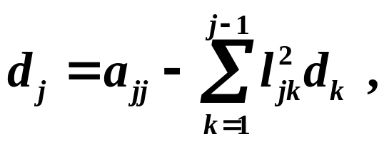
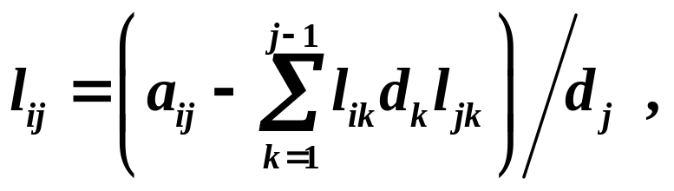
改进的 Cholesky 分解
算法 ：(改进的 Cholesky 分解 )
for j = 1 to n
end
i = j +1, …, n
优点：避免开方运算

Slide 14
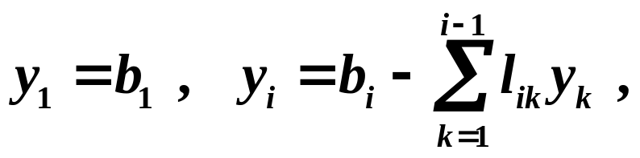
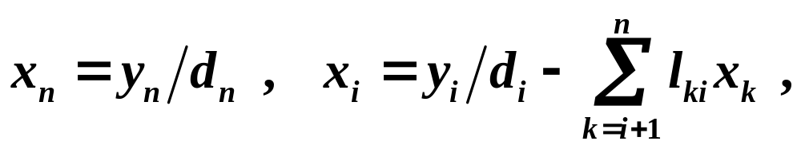
改进的平方根法
A 对称正定
算法 ：(解对称正定线性方程组的改进的平方根法 )
计算 改进的 Cholesky 分解
解方程：Ly = b 和 DL^{T}x = y
i = 2, 3, …, n
i = n-1, …, 2, 1

Slide 15
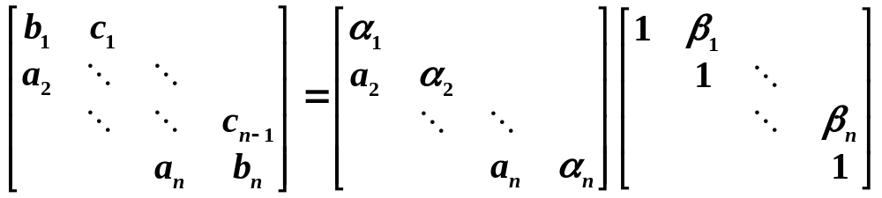
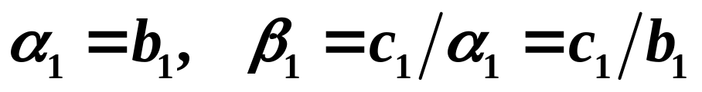
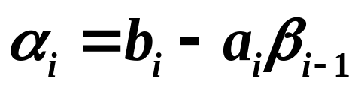
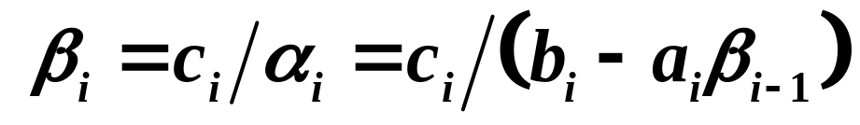
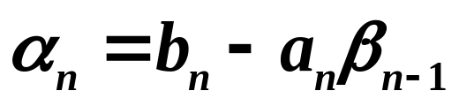
追赶法
对角占优的三对角矩阵的 LU 分解
计算公式
i = 2, 3, …, n-1

Slide 16
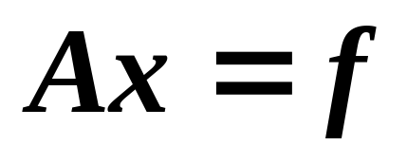
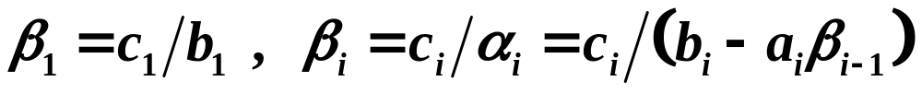
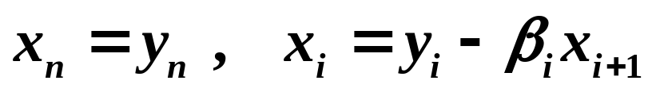
追赶法
A 三对角矩阵（对角占优）
算法 ：(追赶法 )
i = 2, 3, …, n-1
i = 2, 3, …, n
i = n-1, …, 2, 1
运算量：5n-4

Slide 17
作业
1. 教材 177 页，习题 9
2. 教材 177 页，习题 10

